Slide 1
Вписанные и описанные треугольники и четырехугольники

Slide 2
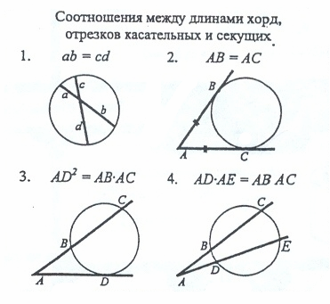

Slide 3
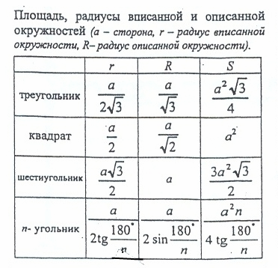

Slide 4
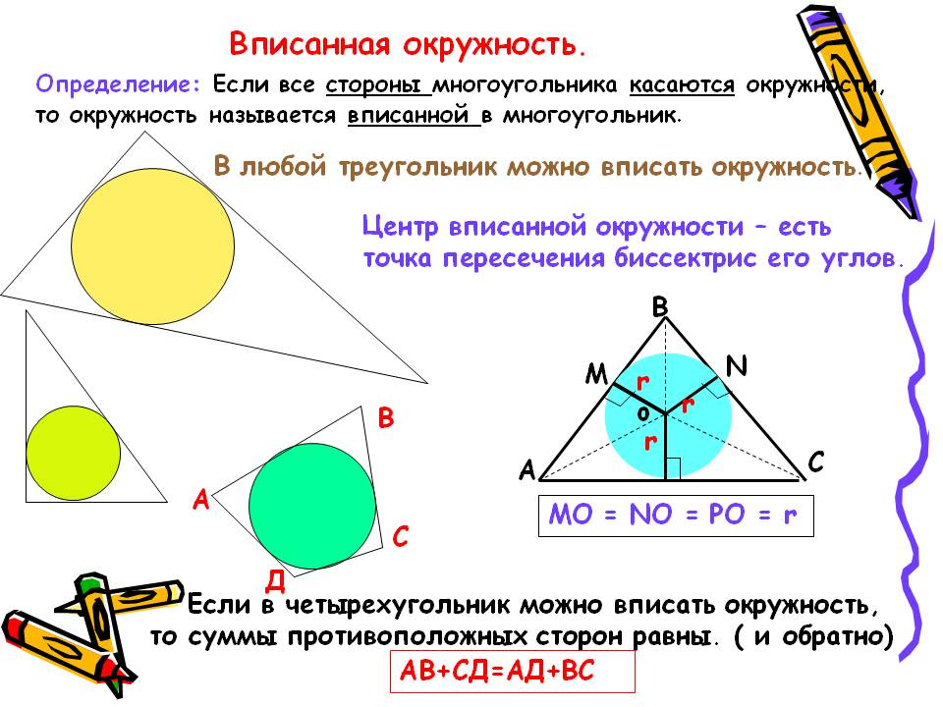

Slide 5
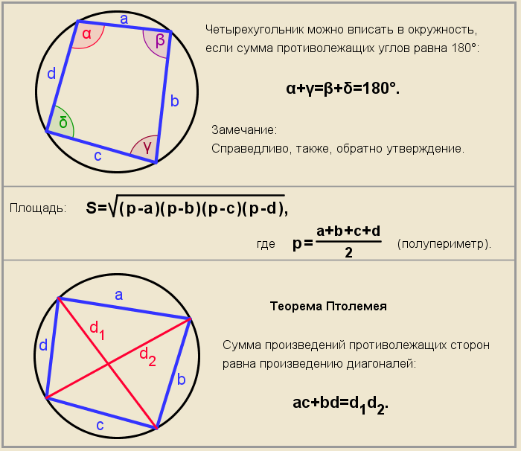

Slide 6
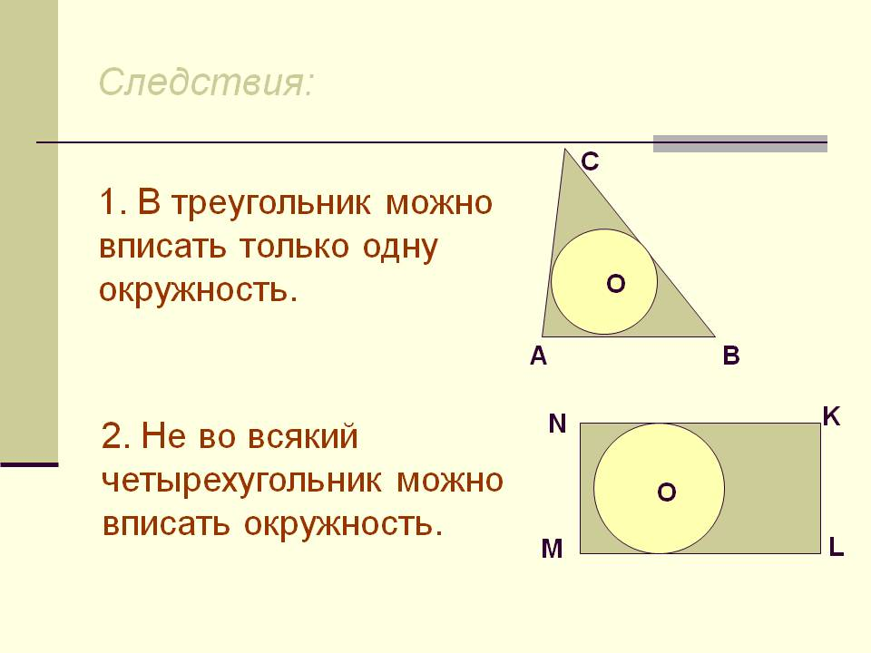

Slide 7
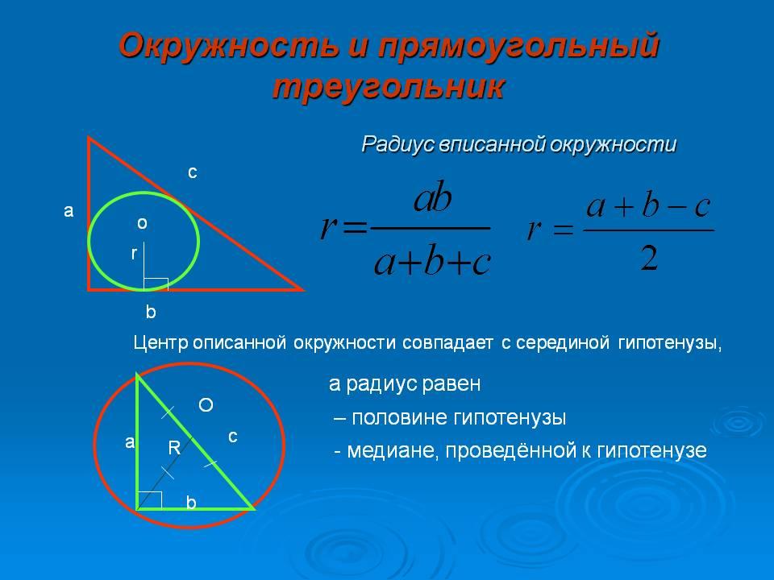

Slide 8
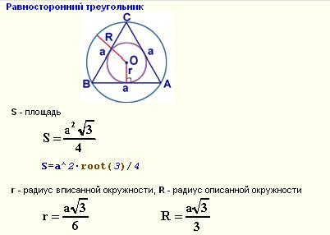

Slide 9
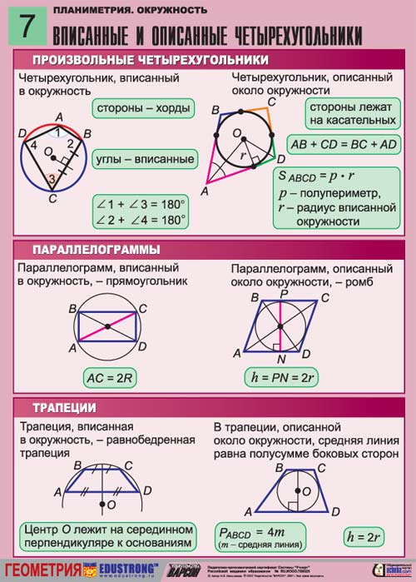

Slide 10
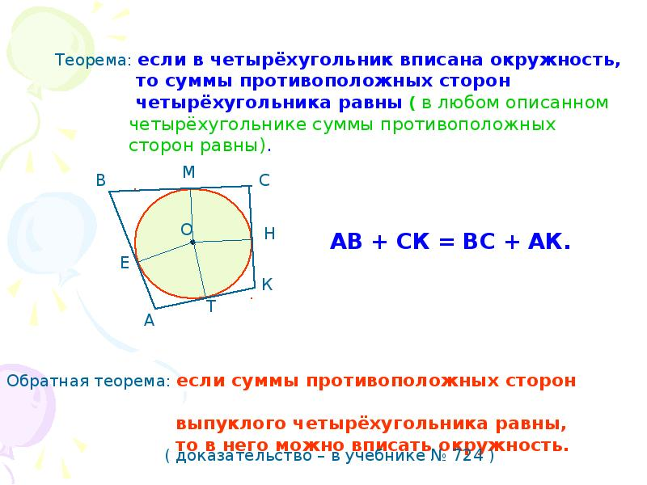

Slide 11
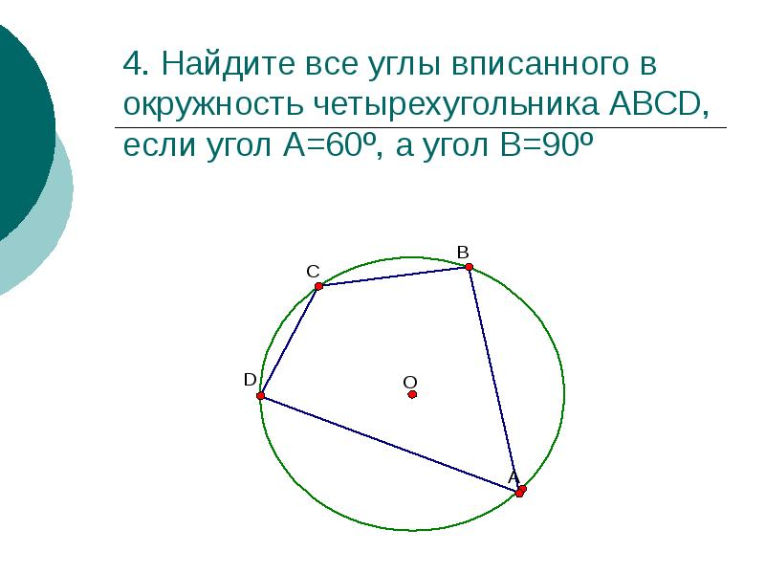

Slide 12
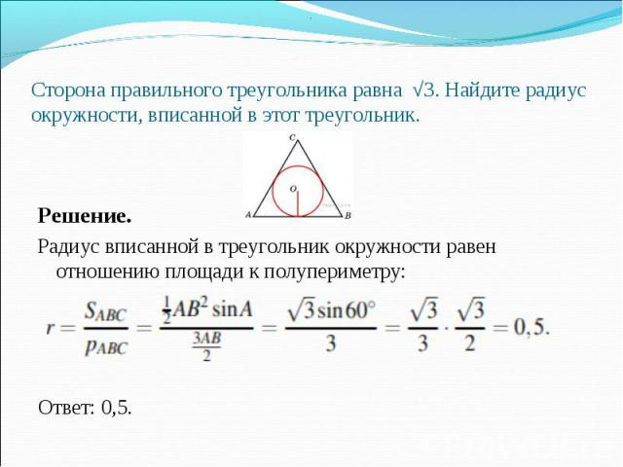

Slide 13
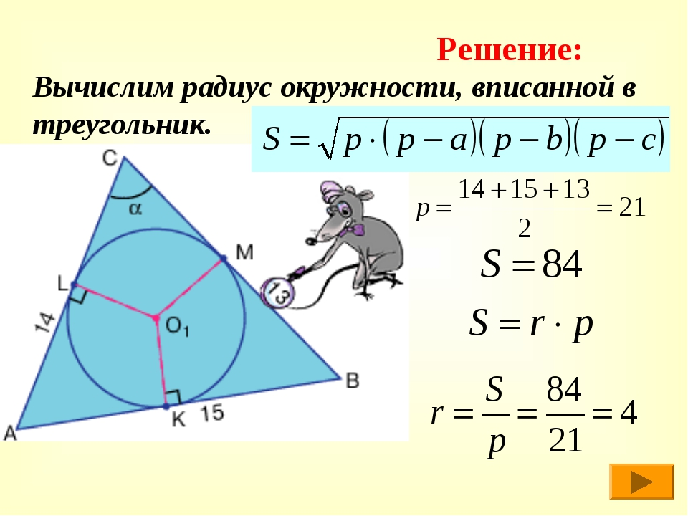

Slide 14
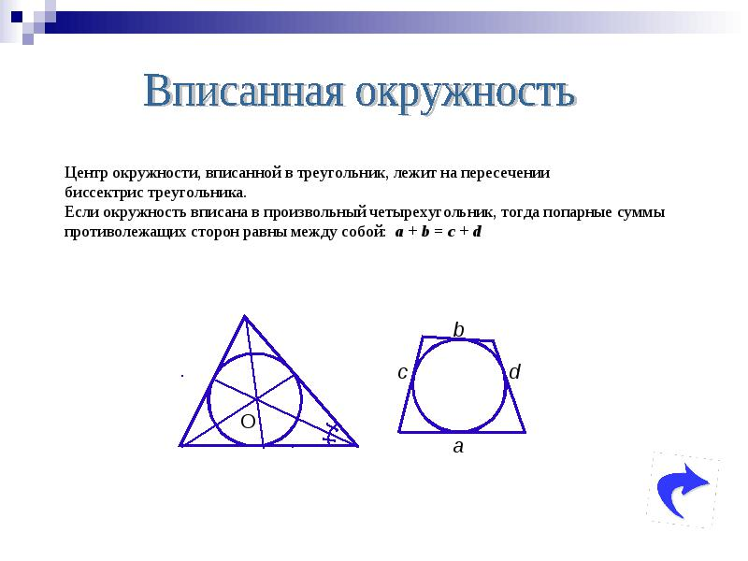

Slide 15
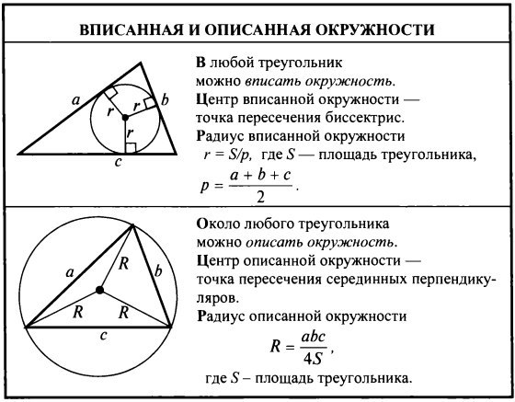

Slide 16
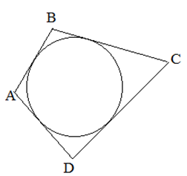

Slide 17
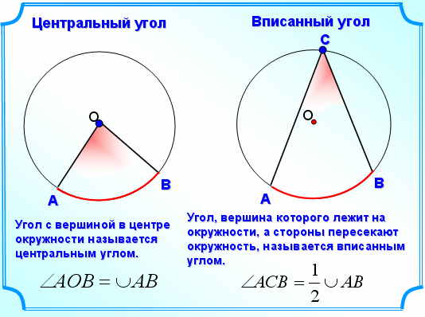

Slide 18
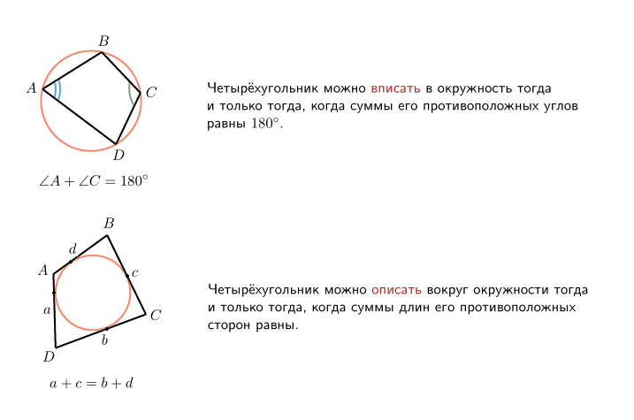

Slide 19
№1
Вершины треугольника АВС лежат на окружности, причем
АВ : ВС : СА = 2 : 3 : 4.
Найдите углы треугольника АВС.

Slide 20
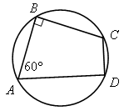
№2
Найти углы вписанного четырехугольника АВСD.

Slide 21
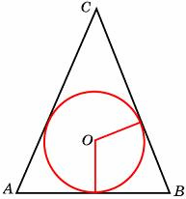
№3
Окружность, вписанная в равнобедренный треугольник, делит в точке касания одну из боковых сторон на два отрезка, длины которых равны 5 и 3, считая от вершины, противолежащей основанию. Найдите периметр треугольника.

Slide 22
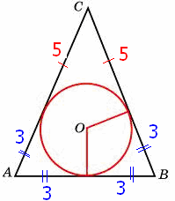
Решение
Отрезки касательных равны, все они обозначены на чертеже.
Найдем периметр: (5+3)*2 + 3*2 = 22.

Slide 23
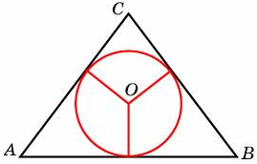
№4
Боковые стороны равнобедренного треугольника равны 5, основание равно 6. Найдите радиус вписанной окружности.

Slide 24
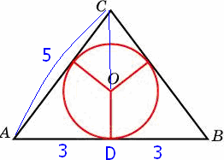

Решение
Треугольник АСD египетский, значит, СD = 4. SABC=1/2(6*4) = 12 Воспользуемся формулой для вычисления радиуса.

Slide 25
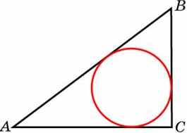
№5
В треугольнике ABC АС=4, ВС=3, угол C равен 90º. Найдите радиус вписанной окружности.

Slide 26
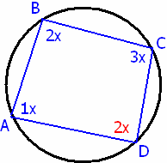
№6
Углы А, В и С четырехугольника ABCD относятся как
1 : 2 : 3. Найдите угол D, если около данного четырехугольника можно описать окружность. Ответ дайте в градусах.

Slide 27
Решение
Пусть углы 1х, 2х, 3х. По условию около данного четырехугольника можно описать окружность
А+С = D+B.
Тогда угол D=2х.
Сумма противоположных углов описанного четырехугольника 180.
1х+3х=180 (или 2х+2х=180)
х=45 (1 часть)
Угол D=90

Slide 28
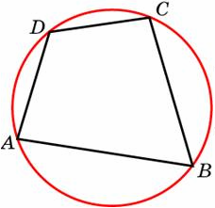
№7
Два угла вписанного в окружность четырехугольника равны 82º и 58º. Найдите больший из оставшихся углов.

Slide 29
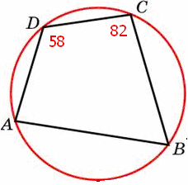
Решение
Значит, - это углы соседние. Теперь воспользуемся свойством углов вписанного четырехугольника
А+С = D+B =180.
1) 180 – 58 = 122 – это угол В.
2) 180 – 82 = 98 – это угол А.
Больший из них – 122.
Это не противолежащие углы, т.к. в описанном четырехугольнике их сумма равнялась бы 180 градусов.

Slide 30
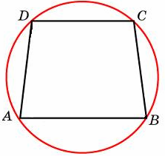
№8
Основания равнобедренной трапеции равны 8 и 6. Радиус описанной окружности равен 5. Найдите высоту трапеции.

Slide 31
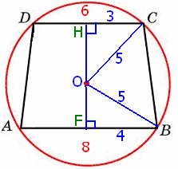
дополнительные построения: центр О соединить с вершинами С и В (эти отрезки равны радиусу, т.е. 5). Получим два египетских треугольника ОHC и OFB.
ОH=4, OF=3. Высота HF=7.

Slide 32
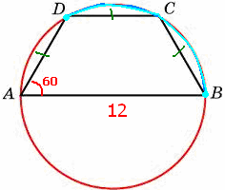
№9
Боковая сторона равнобедренной трапеции равна ее меньшему основанию, угол при основании равен 60º, большее основание равно 12. Найдите радиус описанной окружности этой трапеции.

Slide 33
Решение
Вписанный угол ВАD опирается на дугу DCB.
дуга DCB=120, а дуга DC = 60.
Три дуги стягивают равные хорды AD, DC, CB. Они равны 60. Тогда дуга AB= 180. а это означает, что АВ – диаметр, тогда радиус 12:2 = 6.

Slide 34
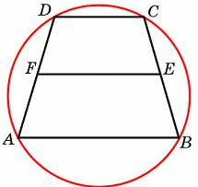
№10
Около трапеции описана окружность. Периметр трапеции равен 22, средняя линия равна 5. Найдите боковую сторону трапеции

Slide 35
Решение
1) Средняя линия равна полусумме оснований. Тогда сумма оснований равна 10.
2) 22 – 10 = 12 это приходиться на боковые стороны.
3) 12:2 = 6, боковые стороны вписанной трапеции равны.

Slide 36


